Slide 1
Фізична цікавинка

Slide 2
Тема : магнітне поле

Slide 3
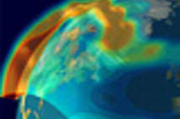
Найцікавіше диво нашої планети – магнітна оболонка нашої планети Землі

Slide 4
Розрізняють три тип магнітного поля Землі
Головне
Зовнішнє
Аномальне

Slide 5
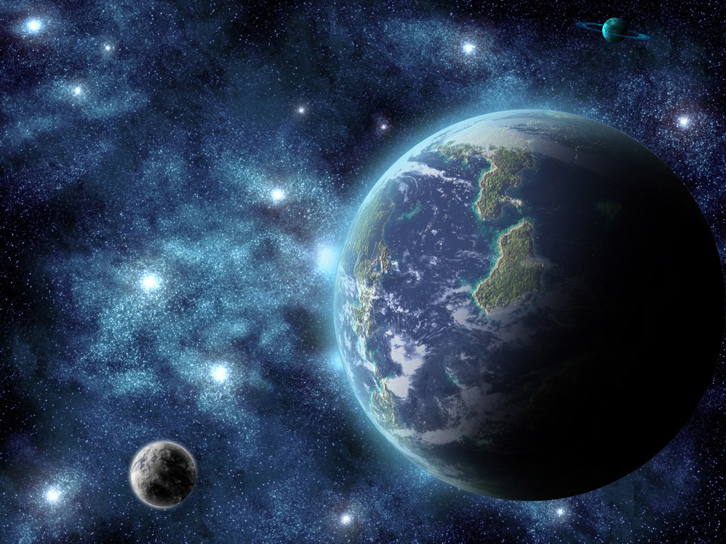
Останнім часом магнітне поле істотно змінюється, воно сприяє витоку кисню з земної атмосфери. Що являє собою магнітне поле і наскільки важливі всі перераховані новини?

Slide 6
Магнітне поле Землі – це область навколо нашої планети, де діють магнітні сили.

Slide 7
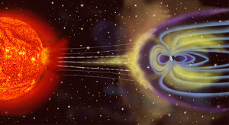
Сонячні вітри

Slide 8
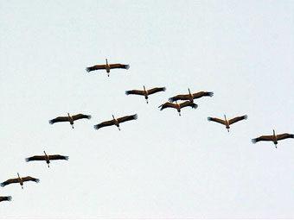
Незважаючи на те, що магнітне поле не можна побачити, мешканці Землі добре його відчувають. Перелітні птахи, наприклад, відшукують дорогу, орієнтуючись саме на нього.

Slide 9
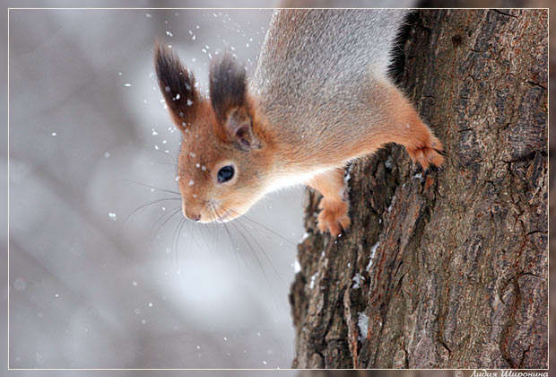
Особливі білки – кріптохроми – в очах перелітних птахів здатні змінювати своє положення під впливом магнітного поля

Slide 10
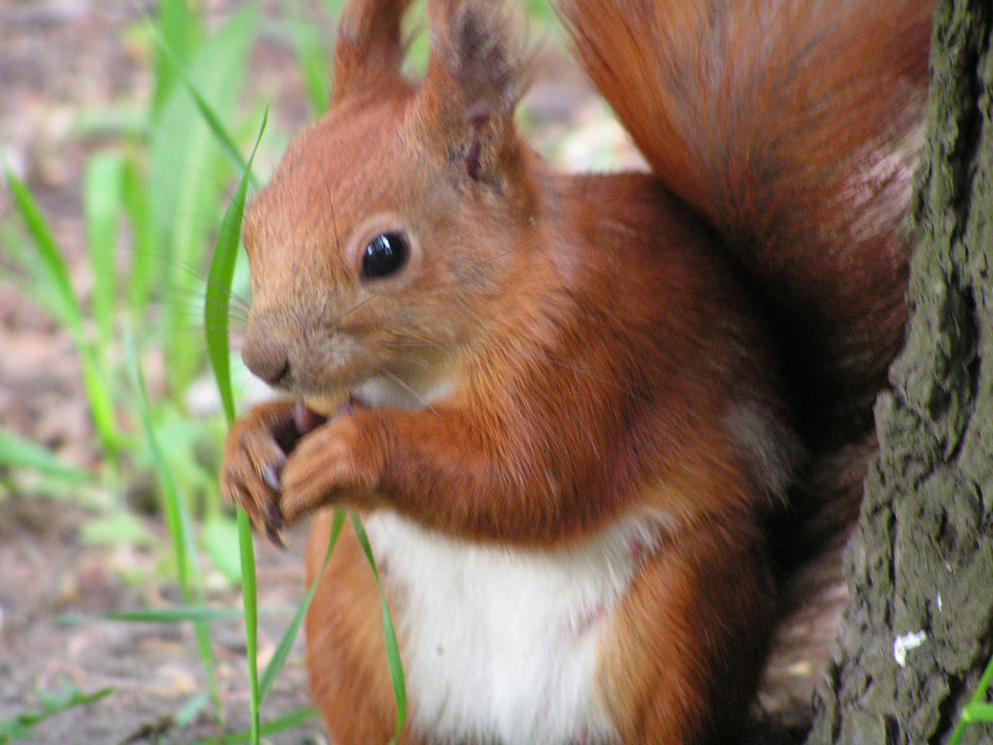

Slide 11


Крім птахів магнітне поле Землі замість GPS використовують морські черепахи.

Slide 12
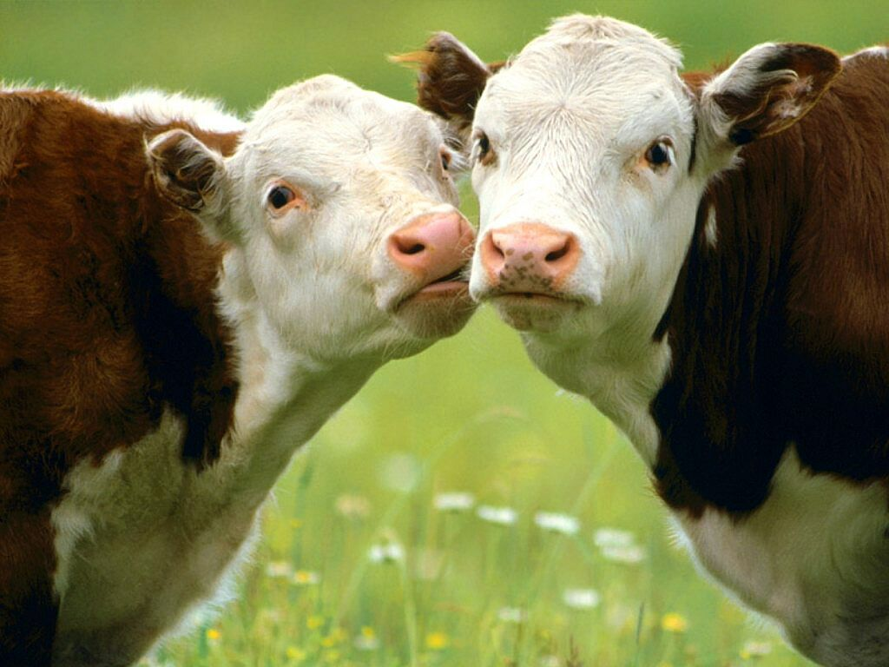
Вивчивши фотографії, представлених в рамках проекту Google Earth, 8510 корів в 308 районах світу…

Slide 13
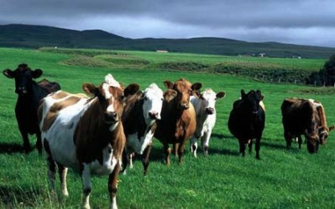
Вчені зробили висновок, що ці тварини переважно орієнтують свої тіла з півночі на південь (або з півдня на північ). Причому “реперними точками” для корів служать не географічні, а саме магнітні полюси Землі.

Slide 14
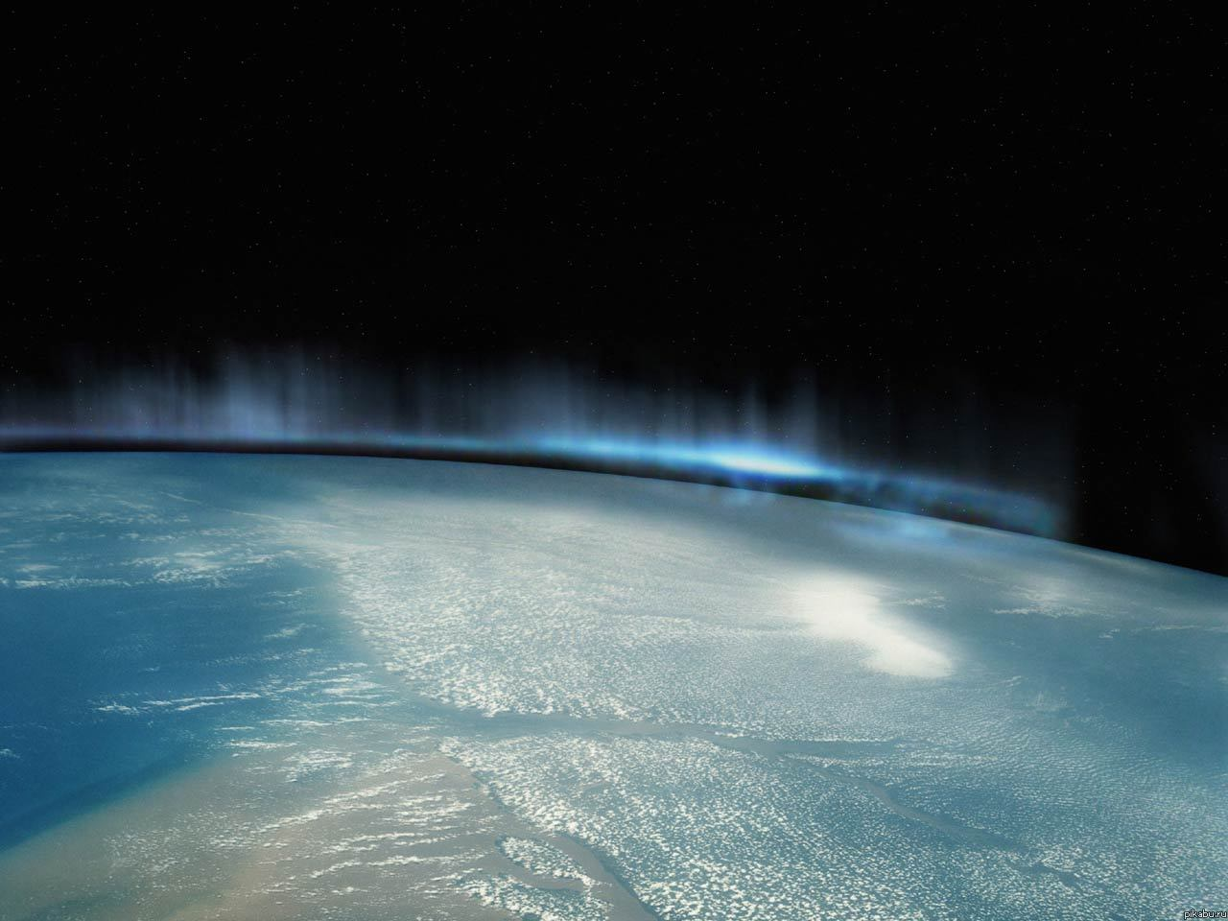
Крім перерахованих чудових
властивостей магнітне поле
cприяє появі полярних сяйв.

Slide 15
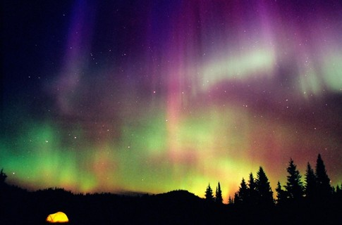

Slide 16
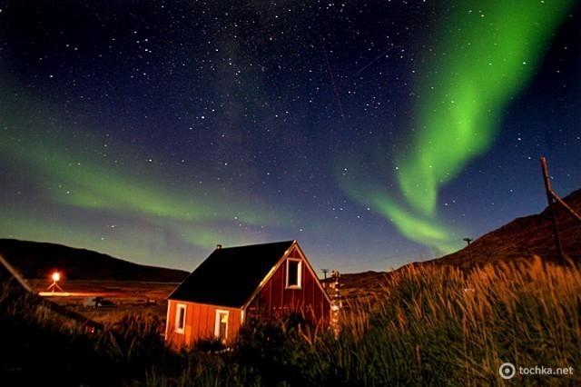

Slide 17
Магнітне поле Землі – дивовижне наслідок законів фізики, захисний щит, орієнтир і творець полярних сяйв. Якби не воно, життя на Землі, можливо, виглядало б зовсім інакше. Загалом, якби магнітного поля не було – його необхідно було б придумати.

Slide 18
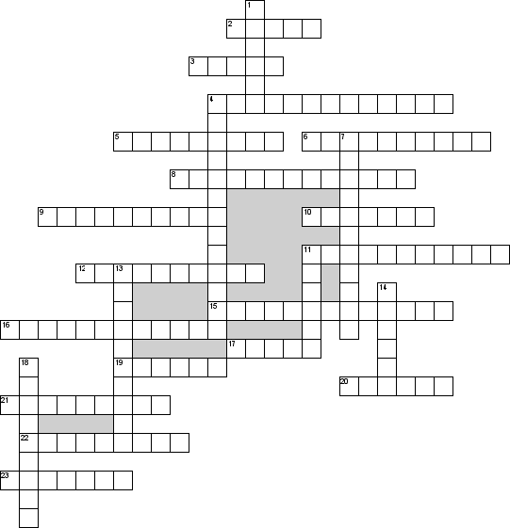

Slide 19
По горизонтали 2. Физическая скалярная величина, определяющая способность тел быть источником электромагнитных полей3. Изменение состояния среды или физического поля4. Напряженность работы, производства5. Максимальное значение смещения или изменения переменной величины от среднего значения при колебательном или волновом движении6. Разность потенциалов и измеряется она в Вольтах8. Колебания, которые происходят по закону синуса и косинуса9. … поле существует независимо от нас10. Знаменитый английский физик11. Колебания, происходящие под воздействием внешних сил, меняющихся во времени12. Один из видов волн15. Коэффициент пропорциональности между электрическим током, текущим в каком-либо замкнутом контуре, и магнитным потоком16. Явление возникновения эдс17. Знаменитый французский математик и физик19. 11-я буква греческого алфавита20. Выдающийся австрийский учёный21. От лат. constans – постоянный, неизменяющийся22. Физический процесс взаимодействия волн или частиц с поверхностью, изменение направления волнового фронта на границе двух сред с разными свойствами, в котором волновой фронт возвращается в среду, из которой он пришёл23. Скалярная физическая величина, являющаяся единой мерой различных форм движения
По вертикали 1. Тело, обладающее собственным магнитным полем4. Изменение в характере звуковых, тепловых, световых и электрических явлений, объясняемое колебательным движением7. Место, в котором возможно движение, различные положения и взаимные расположения объектов11. Величина, характеризующаяся размером и направлением13. Волнами называются волны, в которых колебания совершаются вдоль направления распространения. Примером таких волн могут быть акустические (упругие) волны14. Замкнутая линия, очертание некоторой геометрической фигуры18. Вид колебаний

Slide 20
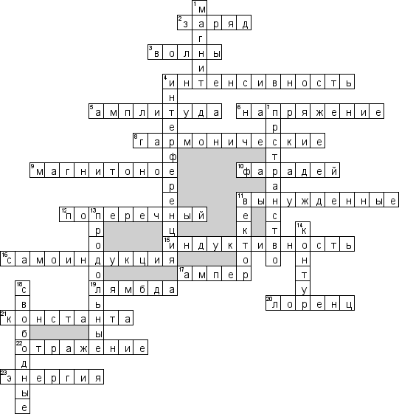

Slide 21
Дякую за увагу!

Slide 22
*Основними рівняннями електромагнетизму є рівняння Максвелла. Поширюється у формі електромагнітного поля, що складається з векторних безмасовихквантів — фотонів.

